Slide 1

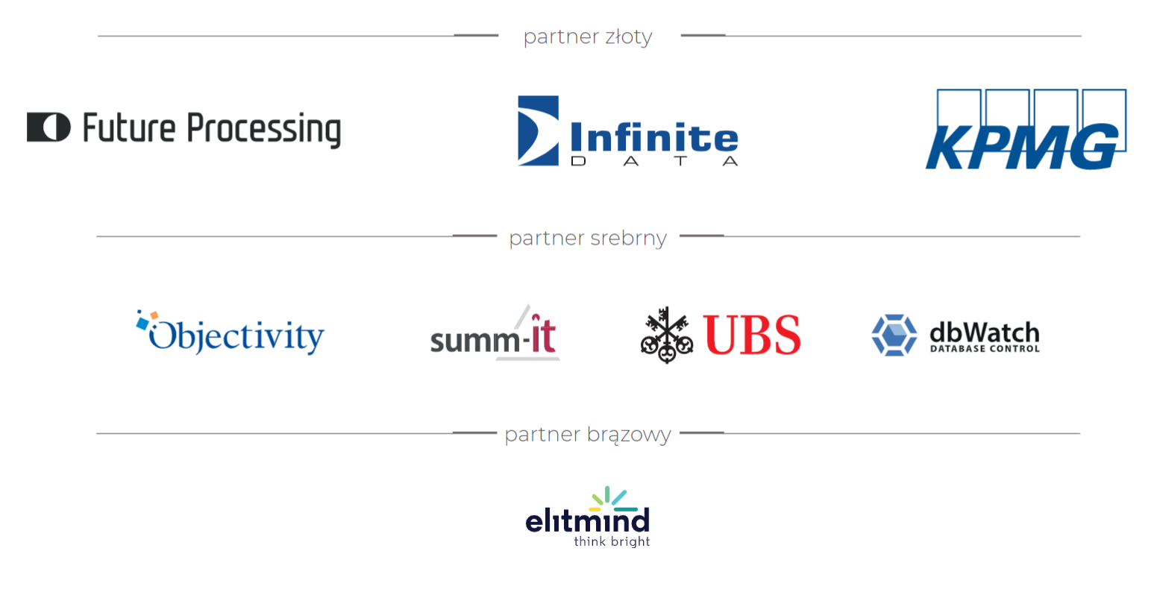

Slide 2
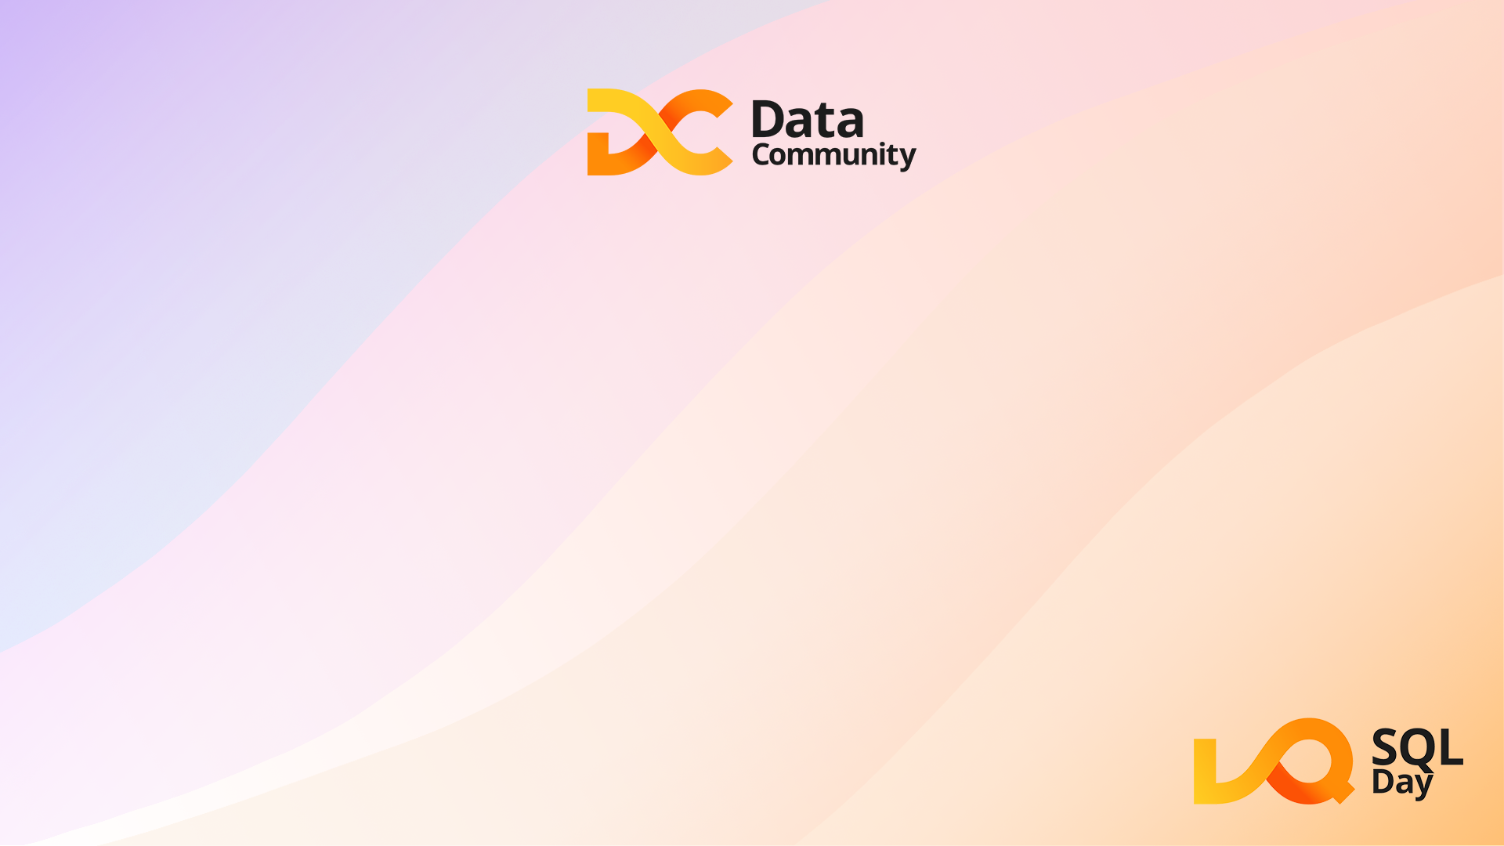
Snowflake przegląd najnowszych funkcjonalności
Michał Gołoś

Slide 3

AGENDA
O mnie (i moim wyzwaniu)
Kilka słów o Snowflake
Lista wybranych funkcjonalności
Najciekawsze funkcjonalności - DEMO
Q&A

Slide 4

O MNIE
Snowflake Evangelist, InfiniteDATA.
Specjalizuje się w projektowaniu i implementacji rozwiązań hurtowni danych i procesów ETL/ELT.
Eksplorator i pasjonat rozwiązań chmurowych, prelegent na konferencjach poświęconych technologiom przetwarzania danych, trener.
Zakochany w platformie Snowflake od pierwszego kliknięcia. Dzięki działaniom w społeczności Snowflake uzyskał tytuł Snowflake Community Data SuperHero.
W wolnych chwilach uwielbia strojenie i optymalizację silników baz danych do granic możliwości. Prywatnie mąż i zabiegany ojciec dwójki gałganów.
Michał Gołoś

Slide 5
INSULINOOPORNOŚĆ
Insulinooporność oznacza obniżoną wrażliwości organizmu na działanie insuliny - hormonu odpowiedzialnego głównie za regulację poziomu cukru we krwi, ale także gospodarki tłuszczowej. Insulinooporność jest bardzo niebezpieczna, ponieważ może doprowadzić do rozwoju cukrzycy typu 2 lub innych chorób. Dotyczy to zwłaszcza osób zmagających się z nadwagą i otyłością

Slide 6
SYGNAŁY ALARMOWE
senność po posiłku (szczególnie bogatym w węglowodany),
częste uczucie głodu i stąd często krótkie przerwy między posiłkami,
nieodparta ochota na „coś słodkiego” po większym posiłku,
przyrost masy ciała, szczególnie w obrębie brzucha (mimo normalnej diety),
trudności ze zrzuceniem zbędnych kilogramów,
zmiany na skórze o typie acanthosis nigricans (rogowacenia ciemnego),
rozrost brodawkowaty skóry,
zespół wielotorbielowatych jajników (PCOS),
obniżenie nastoju, rozdrażnienie, ciągłe zmęczenie,
„mgła” umysłowa – problemy z pamięcią i koncentracją,
bóle głowy.

Slide 7
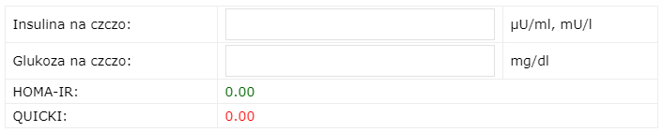
CO ZROBIĆ?
Dwa badania krwi:
Insulina na czczo
Glukoza na czczo
Sprawdź wskaźnik HOMA-IR: https://insulinoopornosc.com/kalkulator-homa/

Slide 8
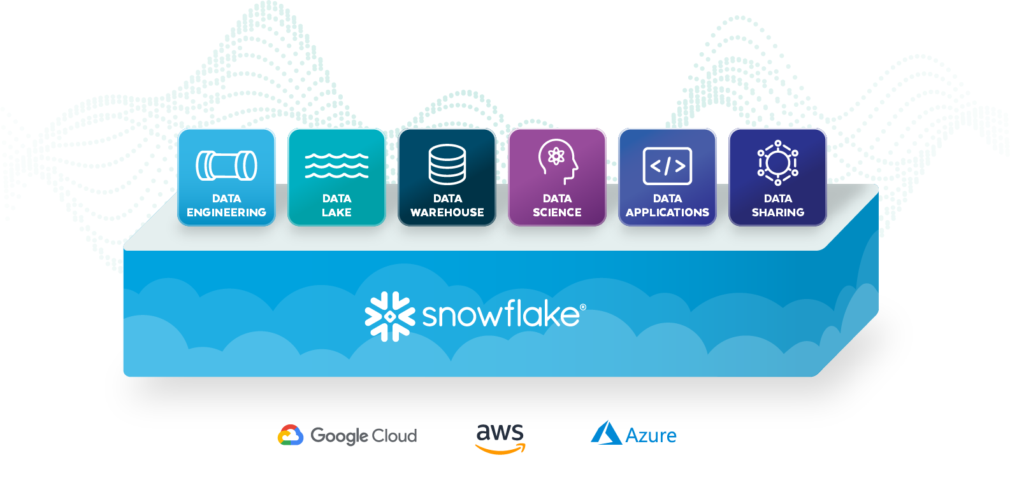
Snowflake’s Cloud Data Platform
DATA
SOURCES
DATA
CONSUMERS
OLTP DATABASES
ENTERPRISE APPLICATIONS
THIRD-PARTY
WEB/LOG DATA
IoT
DATA MONETIZATION
OPERATIONAL REPORTING
AD HOC ANALYSIS
REAL-TIME ANALYTICS

Slide 9


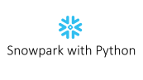




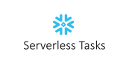
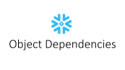


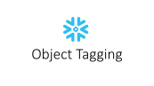

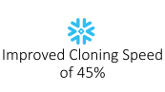

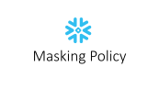

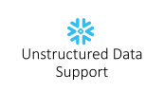
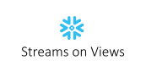
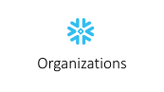

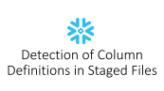
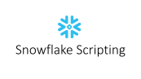
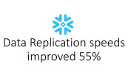
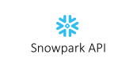
Wybrane funkcjonalności

Slide 10

New Web Interface Snowsight

Slide 11
Organizations

Slide 12
Organizations (GA)
Organizacja to pierwszorzędny obiekt Snowflake, który łączy wszystkie konta należące do Twojej firmy. Organizacje upraszczają zarządzanie kontami i rozliczeniami, replikację baz danych i przełączanie awaryjne/powrotne, bezpieczne udostępnianie danych Snowflake oraz wiele innych czynności i funkcji związanych z administrowaniem kontami.
Ta funkcja wprowadza nową rolę, ORGADMIN, która umożliwia administratorom tworzenie nowych kont w większości regionów i platform chmurowych obsługiwanych przez Snowflake, a także umożliwia przeglądanie wszystkich kont w organizacji i zarządzanie nimi.

Slide 13
Snowflake Data Marketplace

Slide 14
Snowflake Data Marketplace (GA)
Snowflake Data Marketplace pomaga organizacjom różnej wielkości i z różnych branż bezproblemowo uzyskiwać dostęp do danych w różnych lokalizacjach geograficznych i obsługiwanych chmurach publicznych.
Snowflake Data Marketplace zapewnia analitykom danych i specjalistom ds. analizy biznesowej oraz wszystkim, którzy chcą podejmować decyzje w oparciu o dane, dostęp do ponad 1100 aktualnych i gotowych do przeszukiwania zbiorów danych od ponad 240 zewnętrznych dostawców danych i dostawców usług danych (stan na 31 stycznia 2022 r.).

Slide 15
Snowflake SQL API

Slide 16
Snowflake SQL API (GA)
Snowflake SQL API to interfejs API REST, którego można używać do uzyskiwania dostępu do danych w bazie danych Snowflake i ich aktualizowania.
Możesz użyć tego interfejsu API do tworzenia niestandardowych aplikacji i integracji, które wykonują zapytania lub zarządzają wdrożeniem (np. przydzielaj użytkowników i role, twórz tabele itp.)

Slide 17
Snowpark API

Slide 18
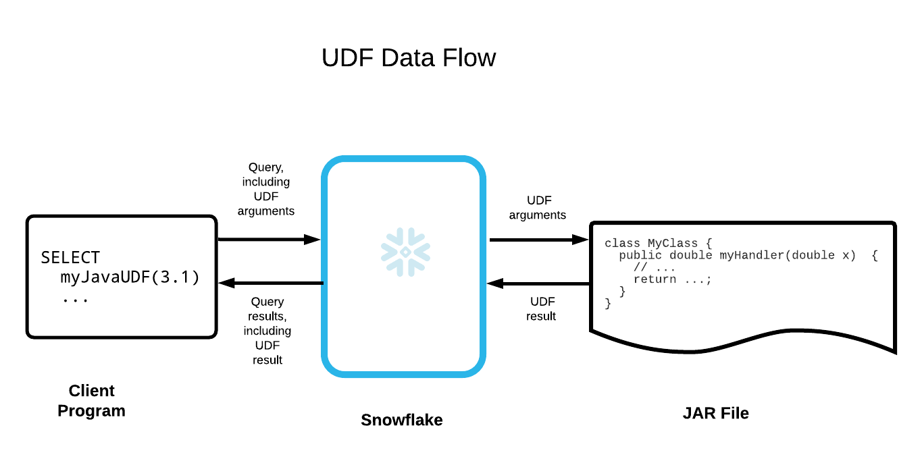
Snowpark API for Java (GA on Azure&AWS, Preview on GCP)
Snowpark to nowe środowisko programistyczne, które zapewnia intuicyjny interfejs API do wykonywania zapytań i przetwarzania danych w potoku danych
Korzystając z tej biblioteki, możesz tworzyć aplikacje przetwarzające dane w Snowflake bez przenoszenia danych do systemu, w którym działa Twój kod aplikacji
Snowpark API for Java
Snowpark API for Scala
Java UDFs
Snowpark Stored Procedures for Java

Slide 19
Access History

Slide 20
Access History (GA)
Historia dostępu zawiera informacje o tabelach i kolumnach, do których uzyskuje się bezpośredni i pośredni dostęp przez każde zapytanie.
Informacje te mogą ułatwić kontrolę zgodności z przepisami i zapewnić wgląd w popularne i często używane tabele i kolumny.
Aby użyć historii dostępu, wykonaj zapytanie w widoku użycia konta ACCESS_HISTORY.

Slide 21
Streams on Views

Slide 22
Streams on Views (Public Preview)
Stream’y na widokach obsługują zarówno widoki lokalne, jak i widoki udostępniane za pomocą Snowflake Secure Data Sharing, w tym secure views.
Strumienie są ograniczone do widoków, które spełniają następujące wymagania:
Projekcje
Filtry
Inner lub Cross join
UNION ALL
Widoki zagnieżdżone i podzapytania w klauzuli FROM są obsługiwane, o ile w pełni rozwinięta kwerenda spełnia inne wymagania w tej tabeli wymagań.
Obecnie Stream’y nie mogą śledzić zmian w widokach zmaterializowanych.

Slide 23
Masking Policy

Slide 24
Masking Policy (GA)
Dynamic Data Masking to funkcja zabezpieczeń na poziomie kolumny, która wykorzystuje masking policie’y do selektywnego maskowania danych w postaci zwykłego tekstu w tabeli i wyświetlania kolumn w czasie wykonywania zapytania.
W Snowflake masking policie’y są obiektami na poziomie schematu, co oznacza, że baza danych i schemat muszą istnieć w Snowflake przed zastosowaniem zasad maskowania do kolumny.
Obecnie Snowflake obsługuje Dynamic Data Masking w tabelach i widokach.

Slide 25
Row Access Policies

Slide 26
Row Access Policies (GA)
Row Access Policies mogą pomóc w implementacji zabezpieczeń na poziomie wiersza opartych na zasadach, aby określić, które wiersze mogą być wyświetlane w wyniku zapytania.
Row Access Policies to obiekt na poziomie schematu, który określa, czy dany wiersz w tabeli lub widoku można wyświetlić za pomocą następujących typów instrukcji:
Zapytań SELECT
Wybieranych wierszy przez zapytania UPDATE, DELETE i MERGE

Slide 27
Serverless Tasks

Slide 28
Serverless Tasks (Public Preview)
Ta funkcja przenosi zasoby obliczeniowe dla określonych zadań z wirtualnych magazynów do usługi zarządzanej przez Snowflake.
Snowflake automatycznie zmienia rozmiar i skaluje te zasoby obliczeniowe zgodnie z wymaganiami dla każdego obciążenia, a także zawiesza usługę dla określonego zadania, aby obniżyć koszty.
Aby określić idealny rozmiar dla każdego uruchomienia zadania, Snowflake analizuje historię zadań dla poprzednich uruchomień.

Slide 29
Secondary Roles

Slide 30
Secondary Roles (GA)
Secondary Roles umożliwiają aktywację wszystkich ról przyznanych użytkownikowi w sesji użytkownika.
Wcześniej użytkownicy byli ograniczeni do aktywowania jednej roli, current role, teraz nazywanej rolą podstawową, wraz z hierarchią ról podrzędnych.

Slide 31
Email Notifications for Non-administrators

Slide 32
Email Notifications for Non-administrators (GA)
Resource Monitor: nowy parametr umożliwiający powiadomienia e-mail dla osób niebędących administratorami (użytkownicy, którzy nie mają roli ACCOUNTADMIN).

Slide 33
Support for Redirecting Client Connections

Slide 34
Support for Redirecting Client Connections (Public Preview)
Umożliwia automatyczne przekierowywanie połączeń klientów na kontach Snowflake w różnych regionach i chmurach w celu zapewnienia ciągłości biznesowej.
Przekierowanie klienta wraz z replikacją bazy danych i przełączaniem awaryjnym umożliwia odzyskiwanie danych i połączeń klienckich.

Slide 35
Hierarchical Data Queries

Slide 36
Hierarchical Data Queries (GA)
Nie ma ograniczeń co do liczby wykonywanych iteracji.
Zapytania, które wcześniej zakończyły się niepowodzeniem z powodu powyższego komunikatu o błędzie (w szczególności zapytania, które powodują nieskończone pętle) nie kończą się już niepowodzeniem i są kontynuowane do momentu pomyślnego zakończenia zapytania lub przekroczenia limitu czasu, co można kontrolować, ustawiając parametr STATEMENT_TIMEOUT_IN_SECONDS.

Slide 37
Support for Geospatial Data

Slide 38
Support for Geospatial Data (GA)
Obsługa ładowania i analizy danych geoprzestrzennych
Ta obsługa jest wdrażana poprzez nowy typ danych, GEOGRAPHY, który reprezentuje obiekty geoprzestrzenne na powierzchni Ziemi.
Ta funkcja jest dostępna dla wszystkich kont Snowflake.

Slide 39
Detection of Column Definitions in Staged Files

Slide 40
Detection of Column Definitions in Staged Files (Public Preview)
Pobieranie definicji kolumn z zestawu plików zawierających dane częściowo ustrukturyzowane.
Definicje kolumn obejmują nazwy, typy danych i kolejność kolumn w plikach.
Użyj definicji kolumn, aby uprościć tworzenie standardowej tabeli docelowej lub zewnętrznej tabeli do zapytania o dane.
Uwaga: ta funkcja jest obecnie ograniczona do plików Parquet, Avro i ORC.
Ta obsługa jest realizowana przez parę nowych funkcji SQL i nową klauzulę CREATE TABLE ... USING TEMPLATE.

Slide 41
Larger Warehouses

Slide 42
Larger Warehouses (Public Preview)
Dodanie dwóch rozmiarów magazynów, 5X-LARGE i 6X-LARGE.
Każdy z nich jest w przybliżeniu dwukrotnością zasobów obliczeniowych rozmiaru poniżej.
Większe magazyny mogą poprawić wydajność obciążeń wymagających dużej mocy obliczeniowej i zapewnić szybsze przetwarzanie dużych zestawów danych.
Ta funkcja wersji zapoznawczej jest obecnie dostępna tylko w usługach Amazon Web Services (AWS) (wkrótce obsługa MS Azure).

Slide 43
Improved Cloning Speed of 45%

Slide 44
Data Replication speeds improved 55%

Slide 45
Latency and Concurrency Improvements

Slide 46
Latency and Concurrency Improvements (GA)
Poprawa latencji i współbieżności we wszystkich regionach. Zmiany te poprawiają współbieżne przetwarzanie zapytań i przepustowość oraz ułatwiają szybsze wykonywanie zapytań.
W przypadku klientów z interaktywnymi przypadkami użycia, na przykład pulpitem nawigacyjnym lub aplikacją danych, te zmiany poprawiają aktualność danych i zmniejszają opóźnienia zapytań.

Slide 47
Unstructured Data Support

Slide 48
Unstructured Data Support (GA)
Ta funkcja umożliwia użytkownikom dostęp, ładowanie, zarządzanie i udostępnianie nieustrukturyzowanych plików typów danych, dla których Snowflake nie ma natywnej obsługi, w tym niektórych typów specyficznych dla branży.
Obsługa plików nieustrukturyzowanych uzupełnia istniejącą obsługę danych ustrukturyzowanych i częściowo ustrukturyzowanych.
Wsparcie dla nieustrukturyzowanych plików danych jest zapewniane przez następujące funkcje:
Funkcje SQL
Metoda GET w API Snowflake SQL
Tabele katalogów

Slide 49
Unstructured Data Support (GA)
DEMO

Slide 50
Object Tagging

Slide 51
Object Tagging (GA)
Ta funkcja umożliwia administratorom danych, właścicielom danych i personelowi odpowiedzialnemu za zarządzanie danymi kojarzenie tagów (par klucz-wartość) z obiektami Snowflake w celu rozwiązania różnych przypadków użycia, w tym:
Śledzenie poufnych danych w celu kontroli i ochrony zgodności.
Śledzenie wykorzystania zasobów w celu zarządzania kosztami.
Tagowanie obiektów jest dostępne dla kont Snowflake w wersji Enterprise lub wyższej.

Slide 52
Object Tagging (GA)
DEMO

Slide 53
Object Dependencies

Slide 54
Object Dependencies (GA)
Zapewnia administratorom danych i inżynierom danych ujednolicony obraz relacji między obiektami odniesienia i obiektami odniesienia.
Na przykład, gdy właściciel tabeli planuje zmodyfikować kolumnę, zapytanie do widoku OBJECT_DEPENDENCIES na podstawie nazwy tabeli zwraca wszystkie obiekty (np. widoki), na które modyfikacja będzie miała wpływ.

Slide 55
Object Dependencies (GA)
DEMO

Slide 56
Snowflake Scripting

Slide 57
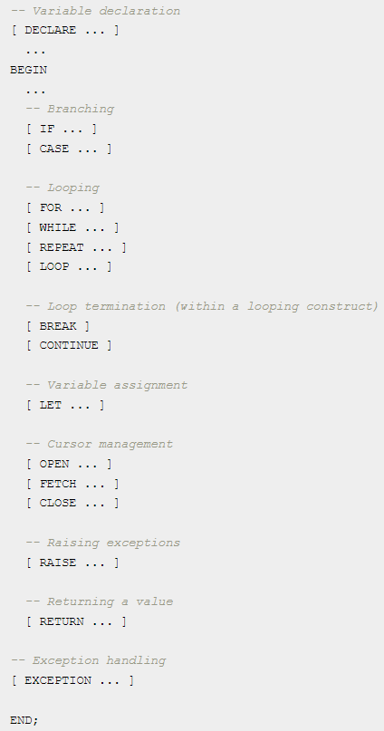
Snowflake Scripting (GA)
Snowflake Scripting to rozszerzenie Snowflake SQL, które dodaje obsługę logiki proceduralnej.
Za pomocą skryptów Snowflake można pisać procedury składowane w SQL.

Slide 58
Snowflake Scripting (GA)
DEMO

Slide 59
Snowpark with Python

Slide 60
Snowpark with Python (Private Preview)
Biblioteka Snowpark zapewnia intuicyjny interfejs API do odpytywania i przetwarzania danych w potoku danych.
Korzystając z tej biblioteki, możesz tworzyć aplikacje przetwarzające dane w Snowflake bez przenoszenia danych do systemu, w którym działa Twój kod aplikacji.

Slide 61
Q&A

Slide 62
Dziękuję ☺
Profil LinkedIn: https://www.linkedin.com/in/michal-golos/ Kontakt e-mail: michal.golos.sql@gmail.com
Michał Gołoś

